Slide 1
第一单元 分数加减法
第4课时 “分数王国”
与“小数王国”

Slide 2

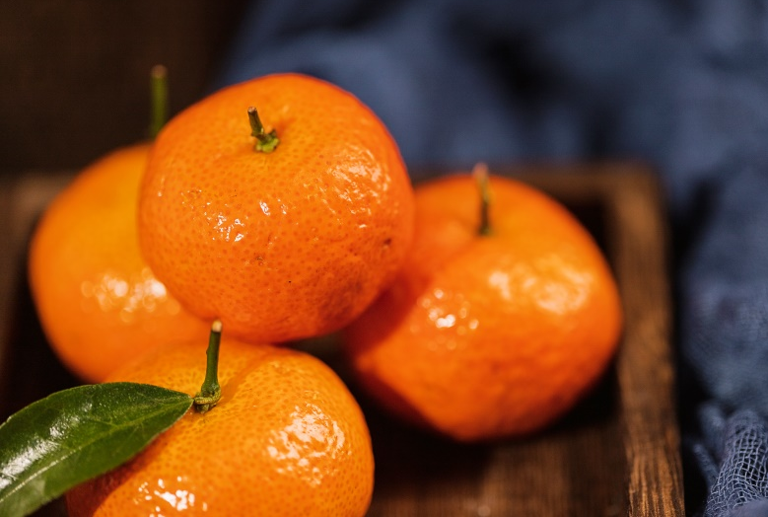
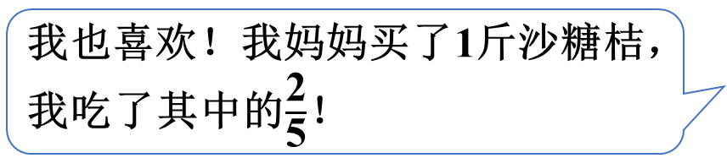
沙糖桔虽然好吃，但也不要一次吃太多哦！
又到了沙糖桔上市的季节啦，你喜欢吃沙糖桔吗？
他们两个谁吃的更多一些呢？
我喜欢吃沙糖桔！昨天我吃了0.4斤！
我也喜欢！我妈妈买了1斤沙糖桔，我吃了其中的$\frac{\text{2}}{\text{5}}$！

Slide 3
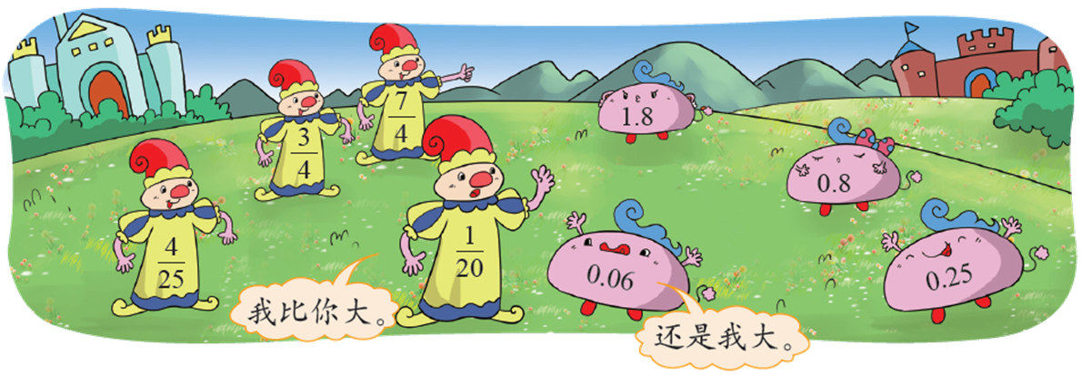
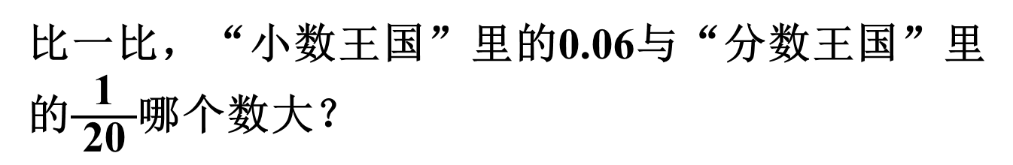
比一比，“小数王国”里的0.06与“分数王国”里的$\frac{\text{1}}{ \text{20} }$哪个数大？

Slide 4
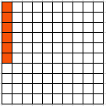
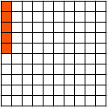
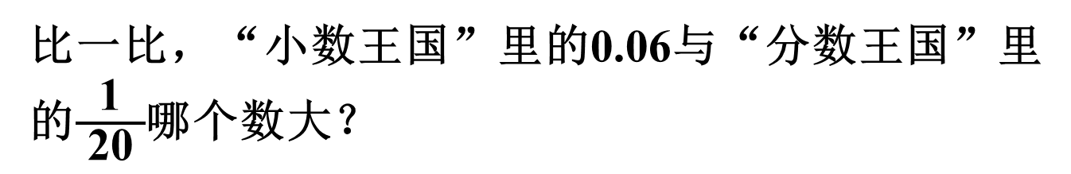

比一比，“小数王国”里的0.06与“分数王国”里的$\frac{\text{1}}{ \text{20} }$哪个数大？
画图来比较。
$$\frac{\text{1}}{ \text{20} }$$
0.06
>

Slide 5
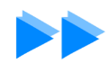
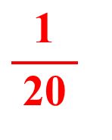

比一比，“小数王国”里的0.06与“分数王国”里的$\frac{\text{1}}{ \text{20} }$哪个数大？
$$\frac{\text{1}}{\text{20}}$$
=1÷20
=0.05
把分数化成小数来比较。
$$\frac{\text{1}}{ \text{20} }$$
0.06>0.05
0.06>

Slide 6
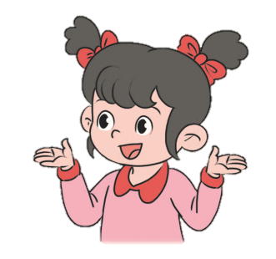
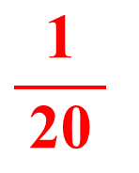
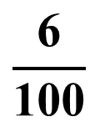
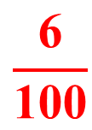
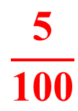

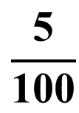
比一比，“小数王国”里的0.06与“分数王国”里的$\frac{\text{1}}{ \text{20} }$哪个数大？
$$\frac{\text{6}}{\text{100}}$$
$$\frac{\text{1}}{\text{20}}$$
$$\frac{\text{5}}{\text{100}}$$
0.06=
=
把小数化成分数来比较。
$$\frac{\text{6}}{\text{100}}$$
$$\frac{\text{5}}{\text{100}}$$
$$\frac{\text{1}}{ \text{20} }$$
>
0.06>

Slide 7
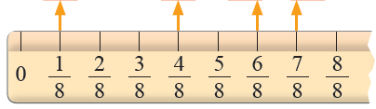
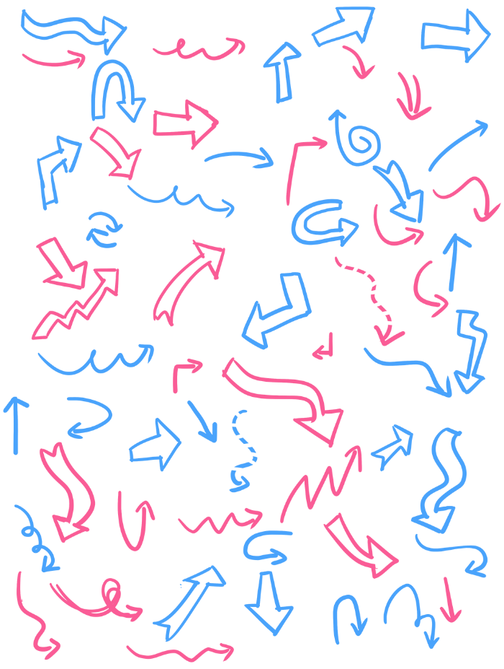
“分数王国”和“小数王国”分别有不同的尺子，你能帮助“翻译”吗？
0.125
0.5
0.75
0.875
7÷8=0.875
4÷8=0.5
6÷8=0.75

Slide 8
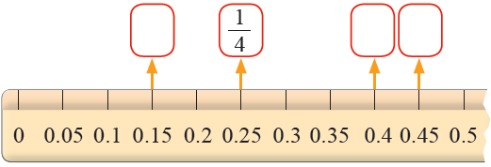

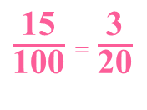


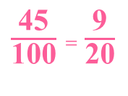

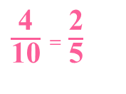
“分数王国”和“小数王国”分别有不同的尺子，你能帮助“翻译”吗？
$$\frac{\text{3}}{\text{20}}$$
$$\frac{\text{2}}{ \text{5} }$$
$$\frac{\text{9}}{\text{20}}$$
计算结果要是最简分数。
$\frac{\text{15}}{\text{10}\text{0}}=$ $\frac{\text{3}}{\text{20}}$
$\frac{\text{4}}{\text{10}}=$ $\frac{\text{2}}{\text{5}}$
$\frac{\text{45}}{\text{100}}=$ $\frac{\text{9}}{\text{20}}$

Slide 9
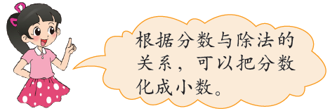
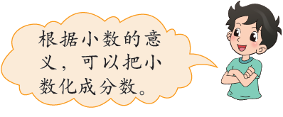








把下面的小数化成分数或把分数化成小数，与同伴交流你的做法。
$\frac{\text{4}}{\text{25}}$ =
$\frac{\text{7}}{\text{4}}$ =
$$\frac{\text{6}}{ \text{25} }$$
$$\frac{\text{9}}{ \text{5} }$$
0.16
1.75
0.24 =
1.8 =
4÷25=0.16
7÷4=1.75
6
$$\frac{\text{6}}{ \text{25} }$$
9
$$\frac{\text{9}}{ \text{5} }$$
$\frac{\text{24}}{\text{100} }$=
$\frac{\text{1}\text{8}}{ \text{10} }$=
25
5
根据分数与除法的关系，可以把分数化成小数。
根据小数的意义，可以把小数化成小数。

Slide 10


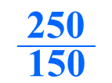
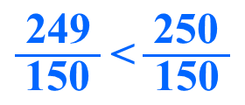
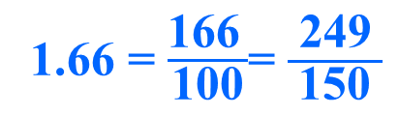


比较下面各组数的大小，说一说你是怎样比较的。
1
$\frac{\text{1}}{\text{9}}$
$\frac{\text{1}}{\text{10}}$
$\frac{\text{5}}{\text{3}}$
>
0.1
>
0.09
1.66
<
$$\frac{\text{2}\text{5}\text{0}}{ \text{1}\text{5}\text{0} }$$
1.66=$\frac{\text{1}\text{6}\text{6} }{\text{1}\text{0}\text{0}}$=$\frac{ \text{2}\text{4}\text{9} }{\text{1}\text{5}\text{0}}$
1÷9≈0.11
1÷10=0.1
0.11>0.1
0.1>0.09
$\frac{ \text{249 }}{\text{150}}$<$\frac{\text{250}}{\text{ 150 }}$
选自教材第8页练一练第1题

Slide 11
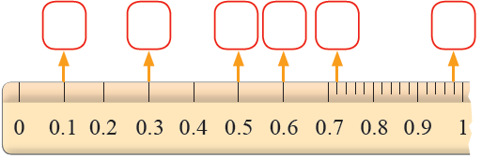

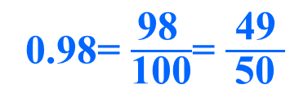

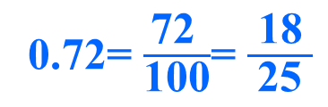

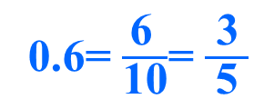

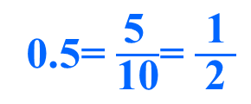


2
在 里填上适当的分数或小数。
$$\frac{\text{1}}{\text{10}}$$
$$\frac{\text{3}}{\text{10}}$$
$$\frac{\text{1}}{ \text{2} }$$
$$\frac{\text{3}}{ \text{5} }$$
$$\frac{\text{18}}{ \text{25 }}$$
$$\frac{\text{4}\text{9}}{ \text{5}\text{0} }$$
0.5=$\frac{\text{5} }{\text{1}\text{0}}$=$\frac{ \text{1} }{\text{2}}$
0.6=$\frac{\text{6} }{\text{1}\text{0}}$=$\frac{ \text{3} }{\text{5}}$
0.72=$\frac{\text{72} }{\text{1}\text{00}}$=$\frac{ \text{18} }{\text{25}}$
0.98=$\frac{\text{98} }{\text{1}\text{00}}$=$\frac{ \text{49} }{\text{50}}$
选自教材第8页练一练第2题

Slide 12
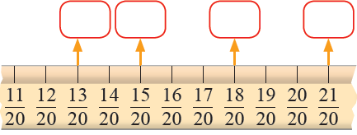
2
在 里填上适当的分数或小数。
0.65
0.75
0.9
1.05
13÷20=0.65
15÷20=0.75
18÷20=0.9
21÷20=1.05
选自教材第8页练一练第2题

Slide 13
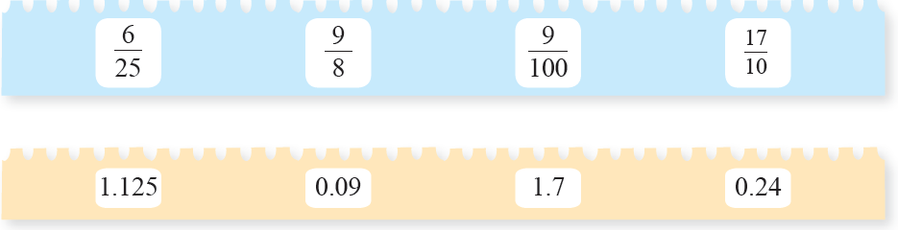
连一连。
3
选自教材第8页练一练第3题

Slide 14
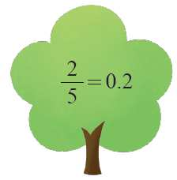
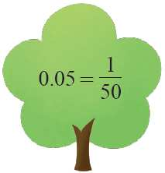
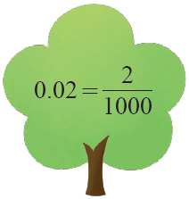

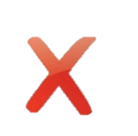
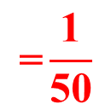
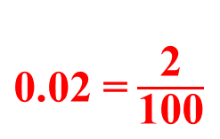
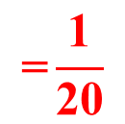
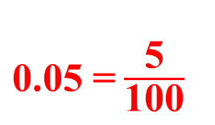
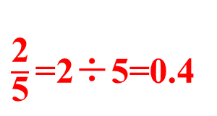
4
森林医生。
$\frac{\text{2}}{\text{5}}\text{=}$2÷5=0.4
$\text{0.05}$ =$\frac{\text{5}}{\text{100}}$
$\text{0.02 }$=$\frac{\text{2}}{\text{100}}$
1
1
$$\text{=}\frac{\text{1}}{\text{20}}$$
$$\text{=}\frac{\text{1}}{\text{50}}$$
20
50
选自教材第8页练一练第4题

Slide 15



5
在生活中寻找用分数或小数表示的信息，并与同伴交流。
我们班$\frac{\text{1}}{\text{5}}$的同学喜欢踢毽子。
豚鼠
我们班$\frac{\text{1}}{\text{4}}$的同学喜欢踢足球。
选自教材第8页练一练第5题

Slide 16










在直线上面的 里填上适当的小数，下面的 里填上适当的分数。
0.125
0.3
0.5
0.625
0.75
0.8
0.25
0
$\frac{\text{1}}{ \text{8} }$
$\frac{\text{1}}{ \text{2} }$
$\frac{\text{5}}{ \text{8} }$
$$\frac{\text{4}}{ \text{5} }$$
$$\frac{\text{1}}{ \text{4} }$$
$$\frac{\text{3}}{ \text{10} }$$
$\frac{\text{3}}{ \text{4} }$
1
1÷8=0.125
0.25=$\frac{\text{25} }{\text{1}\text{00}}$=$\frac{ \text{1} }{\text{4}}$
1÷2=0.5
0.8=$\frac{\text{8}}{\text{1}\text{0}}$=$\frac{ \text{4} }{\text{5}}$
5÷8=0.625
0.3=$\frac{\text{3} }{\text{1}\text{0}}$
3÷4=0.75

Slide 17




三名学生50m赛跑的成绩分别是：甲为0.23分，乙为$\frac{\text{1}}{\text{4}}$分，丙为$\frac{\text{1}}{\text{5}}$分。谁是冠军？谁是第三名？
$\frac{\text{1}}{ \text{4} }$=0.25
$\frac{\text{1}}{ \text{5} }$=0.2
把分数化成小数来比较要简单些。
因为0.25>0.23>0.2
所以丙是冠军，乙是第三名。
答：丙是冠军，乙是第三名。

Slide 18




猜一猜 挡住的是什么数字。
(1) $\frac{\text{1}}{\text{2}}$比0. 大。 (2) $\frac{\text{1}}{\text{15}}$ 比0.6小。
$\frac{\text{1}}{\text{2}}$ = 0.5
0.5比0.4、0.3、0.2、0.1都大，
所以 挡住的数字可能是1~4中的任意一个数字。
小数未知，应先把$\frac{\text{1}}{\text{2}}$化成小数，
再确定答案。
Notes:
蓝

Slide 19


猜一猜 挡住的是什么数字。
(1) $\frac{\text{1}}{\text{2}}$比0. 大。 (2) $\frac{\text{1}}{\text{15}}$ 比0.6小。
0.6= $\frac{\text{6}}{\text{10}}$ = $\frac{\text{3}}{\text{5}}$ = $\frac{\text{9}}{\text{15}}$
分数未知，应先把0.6化成分母是15的分数，再确定答案。
$\frac{\text{1}}{\text{15}}$，$\frac{\text{2}}{\text{15}}$，$\frac{\text{3}}{\text{15}}$，$\frac{\text{4}}{\text{15}}$，$\frac{\text{5}}{\text{15}}$，$\frac{\text{6}}{\text{15}}$，$\frac{\text{7}}{\text{15}}$，$\frac{\text{8}}{\text{15}}$都比$\frac{\text{9}}{\text{15}}$小，所以 挡住的数字可能是1~8中的任意一个数字。
Notes:
蓝

Slide 20
这节课有什么收获呢？
小数化成分数的方法：小数化成分数，根据小数的意义，原来有几位小数，就在1后面写几个零做分母，把原来的小数去掉小数点做分子。能约分的要约成最简分数。

Slide 21
这节课有什么收获呢？
分数化成小数的方法：分数化成小数，根据分数与除法的关系，用分子除以分母。除不尽时，可根据需要按“四舍五入”法保留几位小数。

Slide 22
1.教材第9页练习一第3、4题；
2.从课时练中选取。

Slide 23








“分数王国”与“小数王国”：分数与小数的互化
分数化小数： 小数化分数：
$$\frac{\text{1}}{\text{20}}$$
$$\frac{\text{6}}{\text{100}}$$
$$\frac{\text{1}}{\text{20}}$$
$$\frac{\text{5}}{\text{100}}$$
=1÷20
=0.05
0.06=
=
$$\frac{\text{1}}{ \text{20} }$$
$$\frac{\text{6}}{\text{100}}$$
$$\frac{\text{5}}{\text{100}}$$
$$\frac{\text{1}}{ \text{20} }$$
0.06>0.05
0.06>
>
0.06>

